Slide 1
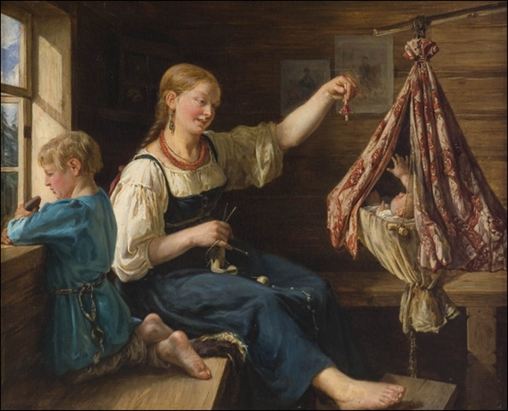
KLASSMASTER
Літературне читання · 2 клас
Колискова
Читаємо, слухаємо, творимо
З’ясуємо ознаки жанру. Відчуємо настрій. Складемо власні рядки.
01 / 12
Notes:
Зображення: François Nicholas Riss, «Lullaby», XIX століття. Wikimedia Commons: https://commons.wikimedia.org/wiki/File:Fran%C3%A7ois_Riss_Lullaby.jpg. Public Domain Mark 1.0.

Slide 2
KLASSMASTER
Літературне читання · 2 клас
Що таке колискова
Колискова: пісня, яку тихо співають дитині перед сном.
Народні колискові передавали з покоління в покоління. У них звучать турбота, побажання спокою і добра.
02 / 12
Notes:
Навчальний орієнтир: типова освітня програма для 1–2 класів під керівництвом О. Я. Савченко. https://mon.gov.ua/osvita-2/zagalna-serednya-osvita/osvitni-programi/tipovi-osvitni-programi-2

Slide 3
KLASSMASTER
Літературне читання · 2 клас
Ознаки колискової
Тихе звучання. Плавний ритм. Лагідні звертання. Повтори слів.
Часті образи: ніч, місяць, зорі, сон, котик, колиска. Вони створюють спокійний настрій.
03 / 12
Notes:
Самостійне пояснення KlassMaster за темою жанру колискової.

Slide 4
KLASSMASTER
Літературне читання · 2 клас
Хто говорить і до кого
Голос у колисковій звертається до дитини: заспокоює, оберігає, бажає солодкого сну.
Звертання допомагає почути турботу: «малятко», «сонечко», «дитино».
04 / 12
Notes:
Самостійне пояснення KlassMaster.

Slide 5
KLASSMASTER
Літературне читання · 2 клас
Настрій і слова
Настрій: ніжний, тихий, затишний.
Слова для такого настрою: лагідно, тихенько, світлий, теплий, дрімає, колише.
05 / 12
Notes:
Самостійне пояснення KlassMaster.

Slide 6
KLASSMASTER
Літературне читання · 2 клас
Авторський приклад
Тихо місяць в шибку сяє,
сон до ліжечка ступає.
Спи, малятко, відпочинь,
ранок принесе новий день.
06 / 12
Notes:
Текст створено KlassMaster для цієї навчальної презентації.

Slide 7
KLASSMASTER
Літературне читання · 2 клас
Вправа 1. Знайди ознаки
Які слова передають спокійний настрій?
гучно · тихенько · лагідно · сердито · тепло
Які образи пасують до колискової?
зорі · колиска · грім · місяць · сон
07 / 12
Notes:
Відповіді подано на слайді 11.

Slide 8
KLASSMASTER
Літературне читання · 2 клас
Вправа 2. Почуй повтор
Прочитай: «Спи, малятко, спи».
Яке слово повторюється? Навіщо?
Повтор робить ритм рівним і підсилює побажання спокою.
08 / 12
Notes:
Відповідь подано на слайді 11.

Slide 9
KLASSMASTER
Літературне читання · 2 клас
Вправа 3. Віднови рядки
А. Зірка в небі засвітилась.
Б. Тиха ніч на землю сіла.
В. І дитина усміхнулась.
Г. Сонна казка їй наснилась.
Розташуй рядки так, щоб утворилась невелика історія.
09 / 12
Notes:
Авторський навчальний текст KlassMaster. Орієнтовна відповідь подана на слайді 11.

Slide 10
KLASSMASTER
Літературне читання · 2 клас
Творча майстерня
Обери образ: місяць, зоря, котик або сон.
Добери два лагідні слова.
Склади 2–4 рядки. Додай звертання і один повтор. Прочитай тихим голосом.
10 / 12
Notes:
Творче завдання KlassMaster.

Slide 11
KLASSMASTER
Літературне читання · 2 клас
Перевіряємо відповіді
Вправа 1: тихенько, лагідно, тепло; зорі, колиска, місяць, сон.
Вправа 2: повторюється слово «спи».
Вправа 3: можливий порядок Б, А, Г, В. Інший порядок теж підходить, якщо події пов’язані.
11 / 12
Notes:
Орієнтовні відповіді. У творчому завданні можливі різні правильні варіанти.

Slide 12
KLASSMASTER
Літературне читання · 2 клас
Зразок власної колискової
Котику, тихо муркочи,
сон малятку накличи.
Спи, малятко, ніч минає,
теплий ранок вже чекає.
Перевір: є звертання, лагідні слова і плавний ритм.
12 / 12
Notes:
Текст створено KlassMaster для цієї навчальної презентації.

